Slide 1
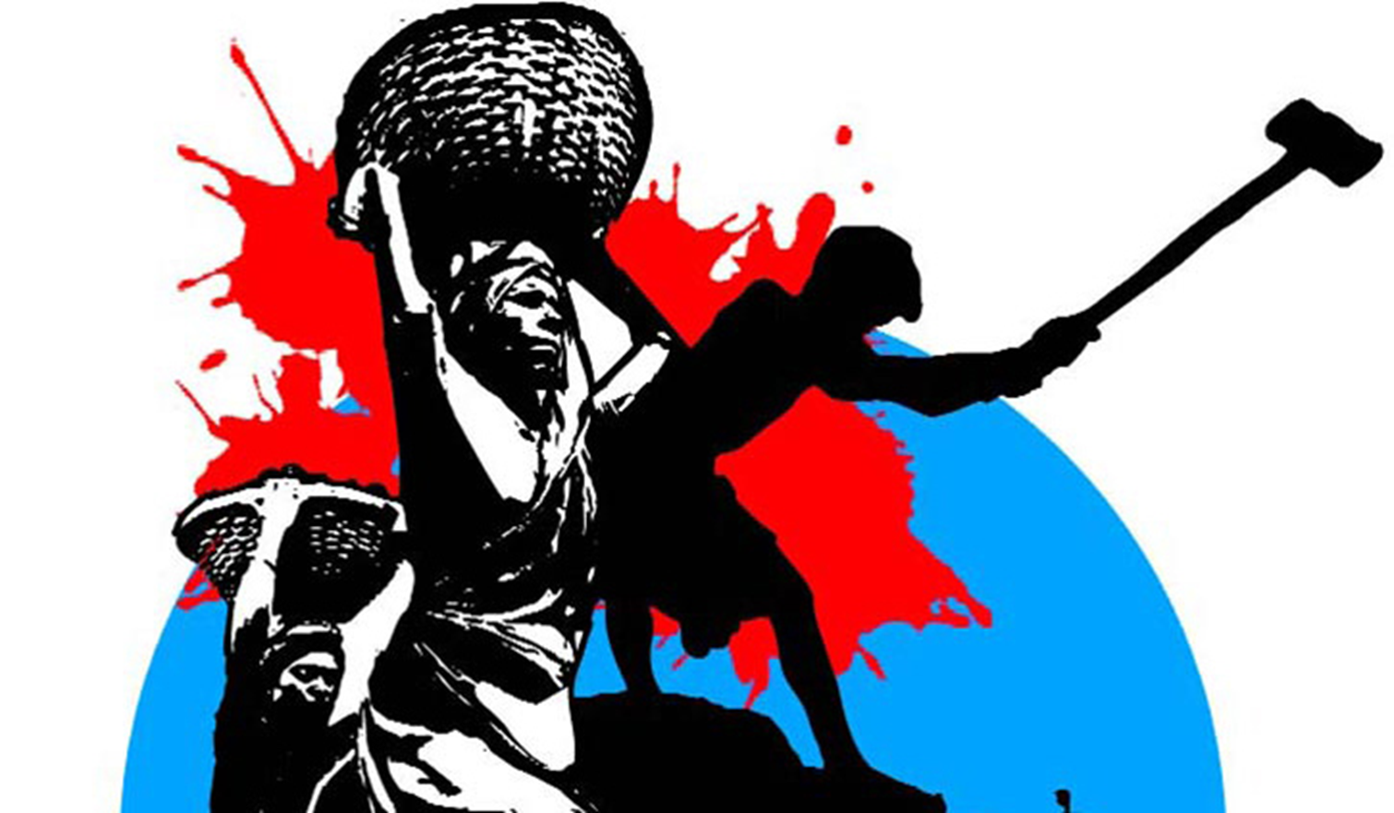
আজকের ক্লাসে সবাইকে স্বাগত

Slide 2
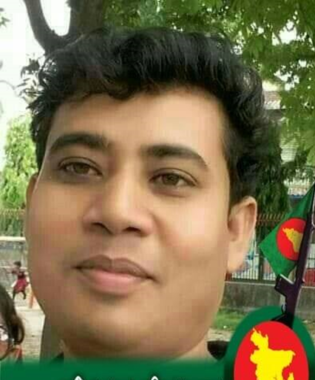

পরিচিতি
অধ্যায়ঃ ৭
মোঃ শাহাকুল ইসলাম
সহকারী শিক্ষক
গাংগইল সরকারি প্রাঃ বিদ্যালয়
নাটোর সদর,নাটোর।

Slide 3
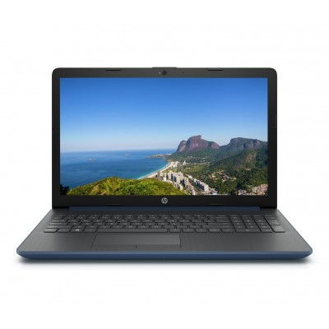
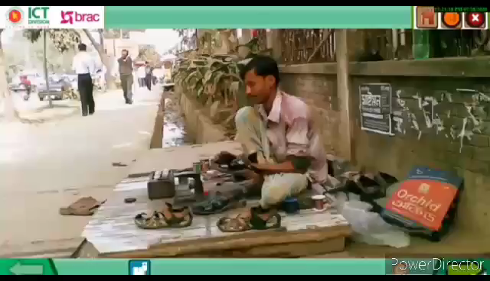
এসো একটি ভিডিও দেখি
সবাই কি একই কাজ করছে?
ছবিতে কে কোন কাজ করছে?
প্রত্যেকের এই ভিন্ন ভিন্ন কাজকে আমরা কেমন দৃষ্টিতে দেখব?
বিভিন্ন পেশা সমাজে কেন প্রয়োজন?

Slide 4
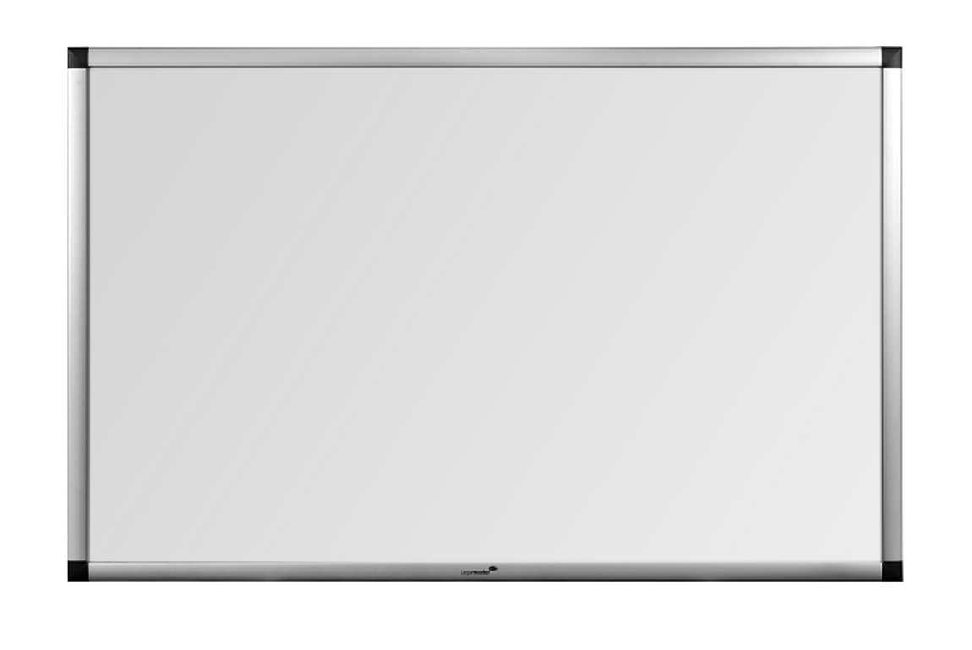
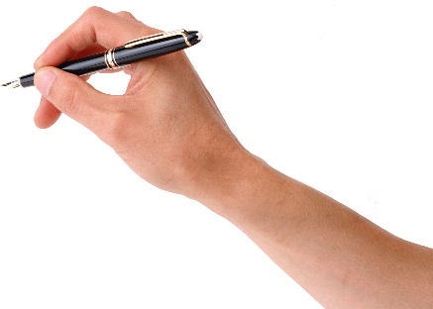
আজকের পাঠ
শ্রমজীবী

Slide 5
শিখনফল
৬.১.১ শ্রমের গুরুত্ব বলতে পারবে।
৬.২.১ সমাজে সকল পেশাজীবীর অবদান বর্ণনা করতে পারবে।
৬.৩.২ দুই তিন ধরনের পেশাজীবীর কাজের বর্ণনা দিতে পারবে।

Slide 6
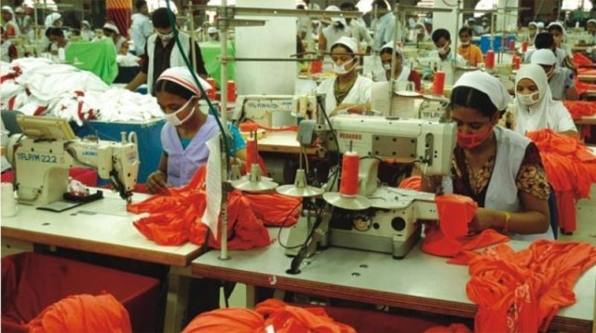
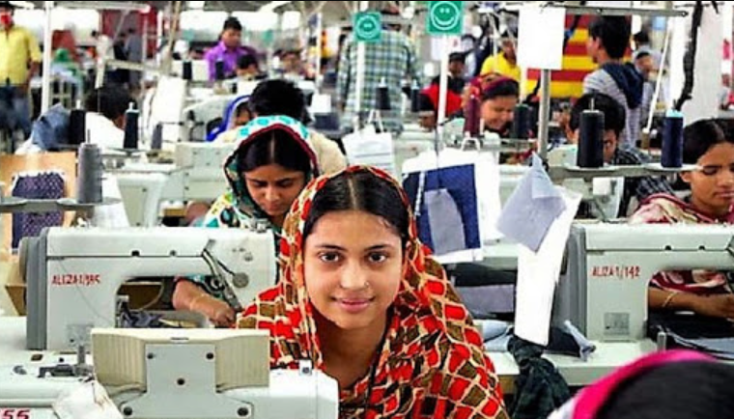
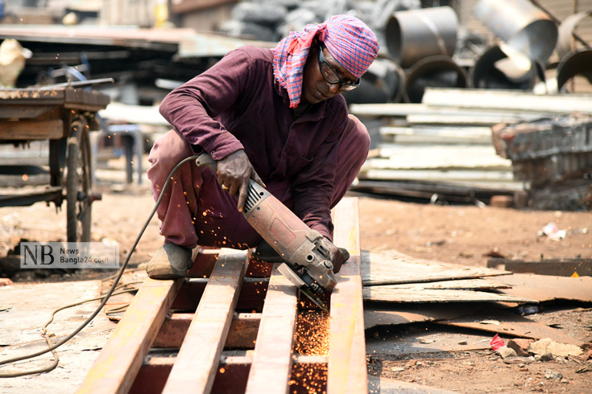
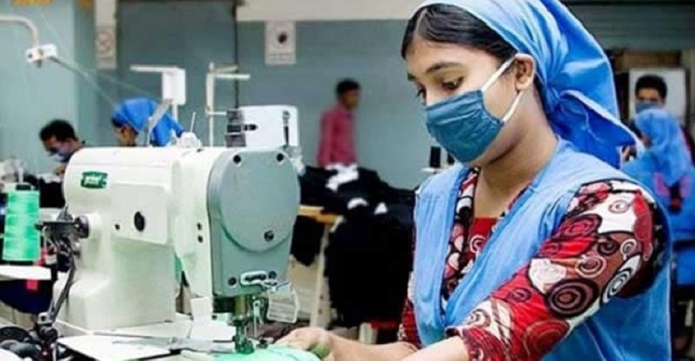
ছবিতে কী দেখতে পাচ্ছ?
কারখানার শ্রমিক

Slide 7
পাশের ছবিতে কী দেখতে পাচ্ছ?
তারা কী কাজ করছেন?
তারা দীর্ঘ সময় কাজ করে রপ্তানির জন্য পোশাক তৈরি করেন।এটি আমাদের একটি অন্যতম গুরুত্বপূর্ণ শিল্প।
পাশের ছবিতে একটি কারখানায় পোশাক শ্রমিকদের দেখা যাচ্ছে।

Slide 8
একক কাজ
*** পোশাক শ্রমিকের গুরুত্ব লেখ।

Slide 9
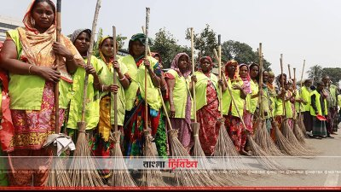
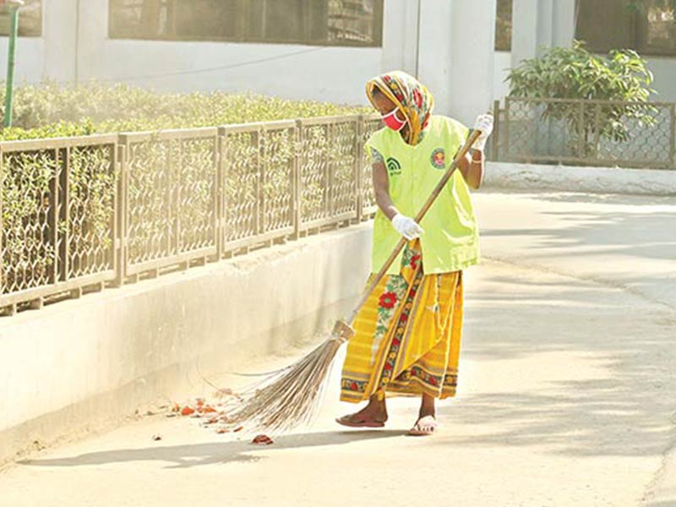
পরিচ্ছন্নতাকর্মী
ছবিতে কী দেখতে পাচ্ছ?

Slide 10
পাশের ছবিতে কী দেখতে পাচ্ছ?
তিনি কী কাজ করছেন?
পরিচ্ছন্নতাকর্মীগণ বিদ্যালয়,অফিস,হাসপাতাল এবং রাস্তা পরিষ্কার করে পরিবেশ পরিচ্ছন্ন ও নিরাপদ রাখেন।

Slide 11
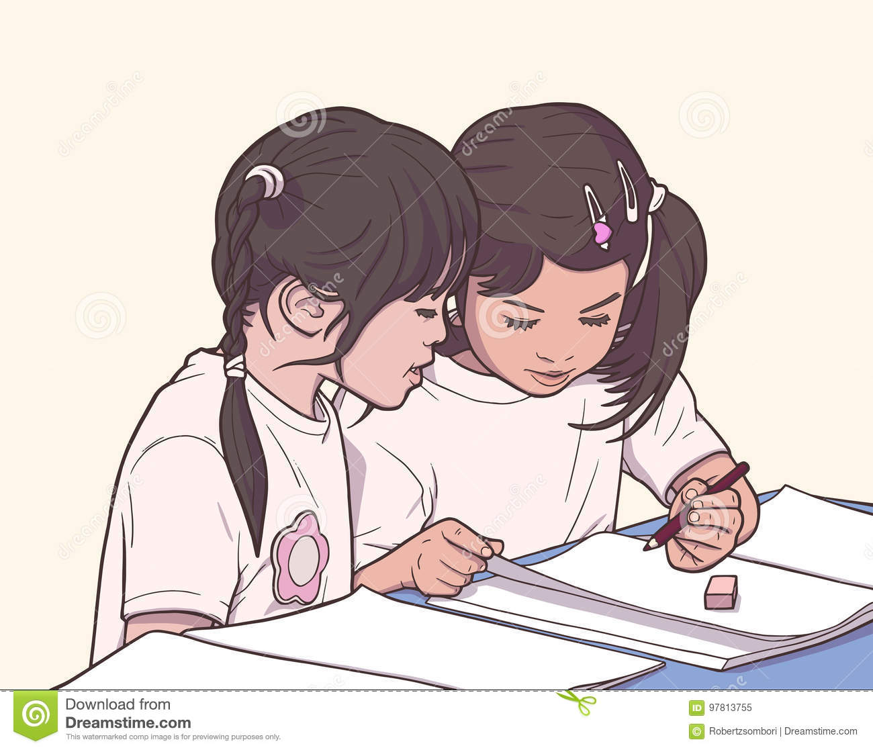
জোড়ায় কাজ
*** পরিচ্ছন্নতাকর্মীর অবদান দুটি বাক্যে লেখ।

Slide 12
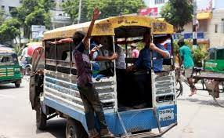
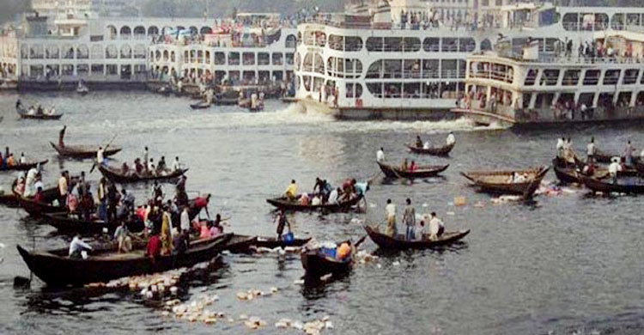
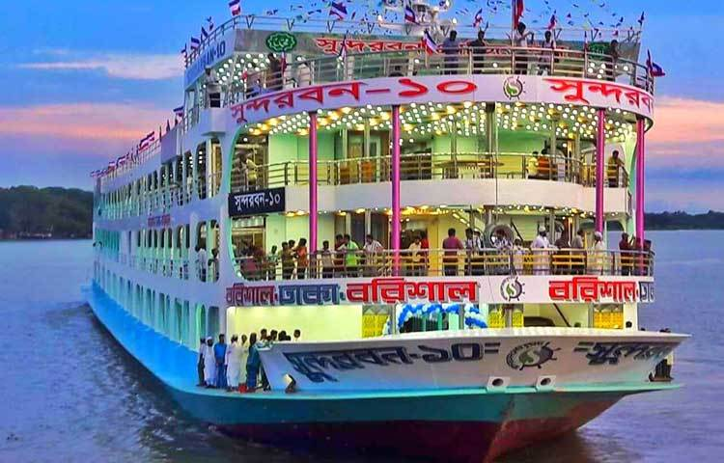
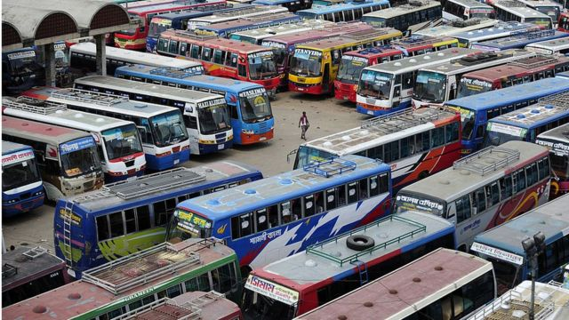
এক স্থান থেকে অন্যস্থানে চলাচলের জন্য এবং মালামাল পরিবহনের জন্য আমরা যানবাহন ব্যবহার করি।
এগুলো আমরা কী কী কাজে ব্যবহার করি ?
ছবিতে কী দেখতে পাচ্ছ?

Slide 13
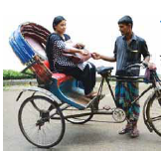
যানবাহনের জন্য চালকের প্রয়োজন।
এই পেশাগুলোর সাথে জড়িত লোকজন হলো পরিবহন শ্রমিক।

Slide 14
দলগত কাজ
নিচের ছকের পেশাগুলো নিয়ে আলোচনা কর।তারা কোথায় এবং কী কাজ করেন তা লেখ।
পেশা | কাজের স্থান | কাজের ফলাফল
কারখানা শ্রমিক
পরিচ্ছন্নতাকর্মী
পরিবহণ শ্রমিক

Slide 15
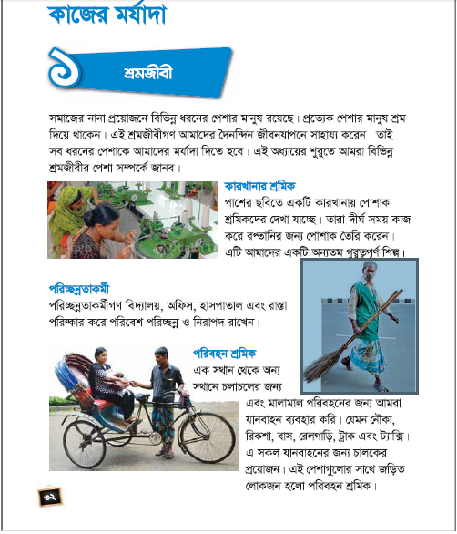
পাঠ্য বইয়ের সাথে সংযোগ
তোমার পাঠ্য বইয়ের ৩২ পৃষ্ঠা খুলে মনোযোগ সহকারে নীরবে পড়।

Slide 16
মূল্যায়ন
১. আমাদের শ্রমিকদের সম্মান করা উচিত কেন?
২. তিন ধরনের পেশাজীবীর কাজের বর্ণনা দাও।
৩. পরিবহন শ্রমিকদের গুরুত্ব লিখ।

Slide 17

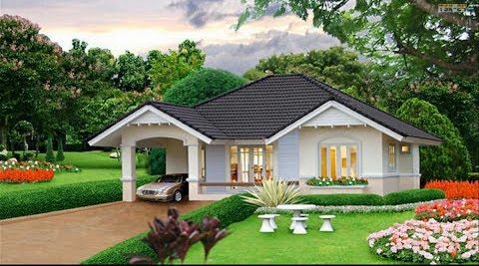
বাড়ির কাজ
তোমার বাড়ির আশেপাশে কোন কোন পেশাজীবীর মানুষ বাস করেন তার একটি তালিকা তৈরি কর।

Slide 18
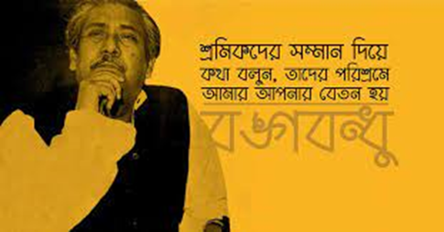
সবাইকে ধন্যবাদ

